Slide 1
Site web primaire
Formation Elementor

Slide 2
Formation en 3 étapes
Modification des structures grâce au système de base de WordPress
Présentation rapide et Utilisation d’Elementor pour améliorer vos pages
Questions et réponses

Slide 3
Étape 1
Modification des structures grâce au système de base de WordPress

Slide 4
Zone administrative
Accéder à la zone administrative de WordPress
Identification au système WordPress
Ajouter une nouvelle à mon site web
Créer un évènement pour mon école
Créer une nouvelle page et activer Elementor
Gérer les différents menus du site web
Créer un album photo
Ajouter un objet perdu
Ajouter un abonnement numérique

Slide 5
Accéder à la zone administrative de WordPress

Slide 6
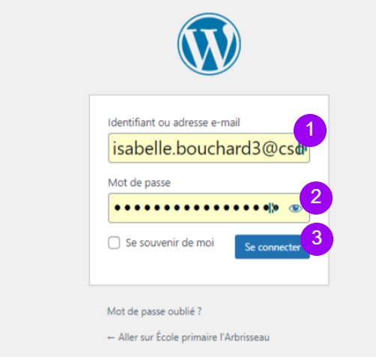
Identification au système WordPress
Entrer votre identifiant ou votre courriel
Entrer votre mot de passe
Cliquer sur « Se connecter »

Slide 7
Ajouter une nouvelle à mon site web

Slide 8
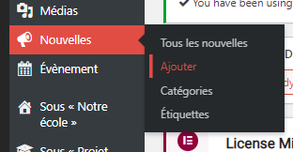
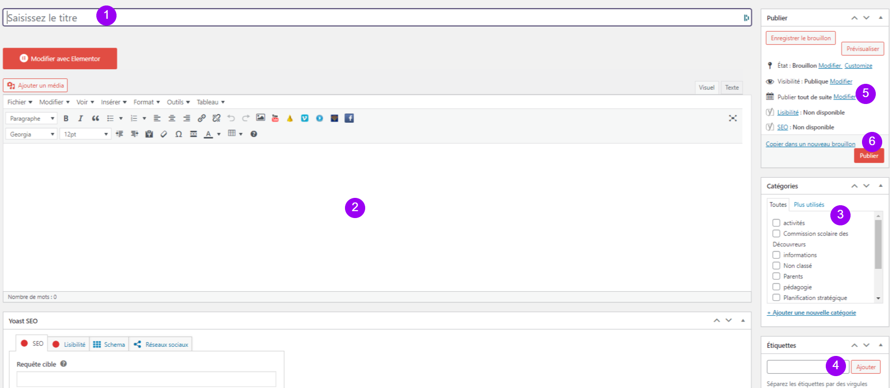
Sélectionner l’option « Ajouter » du menu « Nouvelles »
Entrer le titre de la nouvelle
Écrire le texte de la nouvelle
Sélectionner la catégorie, si désirée
Rechercher les étiquettes, si désirées
Changer la date de publication, si date dans le futur
Cliquer sur publier pour compléter l’ajout

Slide 9
Créer un évènement pour mon école

Slide 10
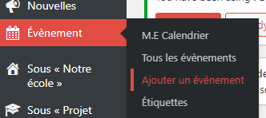
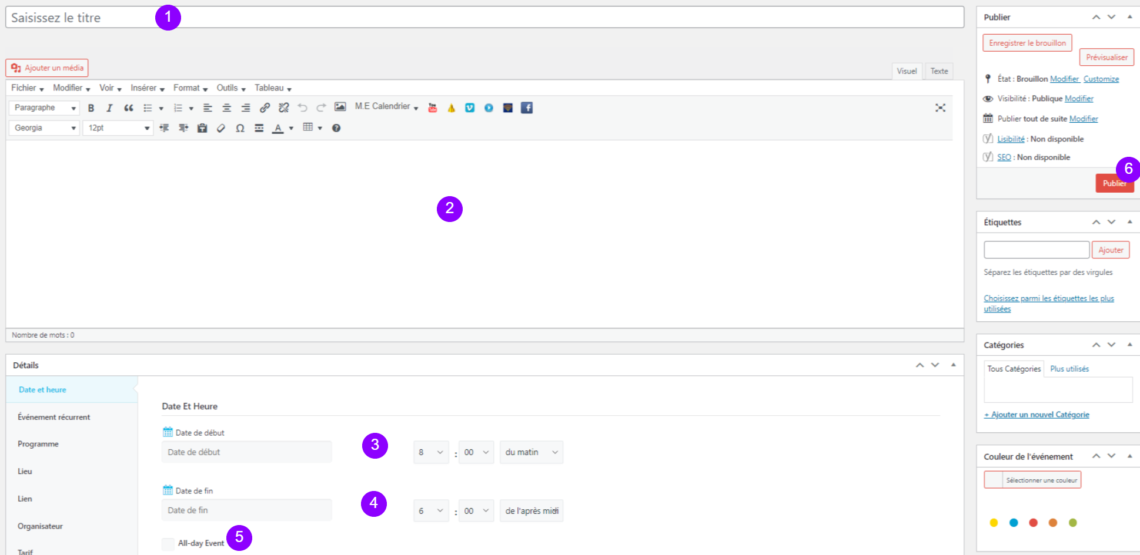
Sélectionner l’option « Ajouter un évènement » du menu « Évènement »
Entrer le titre de l’évènement
Ajouter une description
Choisissez une date et une heure de début
Même chose pour la fin
Sélectionner « All-day Event » pour des journées complètes (si cocher, les heures en 3 et 4 ne seront plus demandées)
Cliquer sur publier pour compléter l’ajout

Slide 11
Créer une nouvelle page et activer Elementor

Slide 12
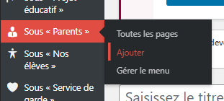
Sélectionner l’option « Ajouter » du menu du type de publication sous lequel ajouter la nouvelle page
Entrer le titre de la page
Cliquer sur « Publier »
Cliquer sur « Modifier avec Elementor » pour l’activer
* Nous verrons dans le 2e module comment utiliser « Elementor »

Slide 13
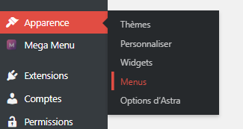
Gérer les différents menus du site web

Slide 14
Créer un album photo

Slide 15
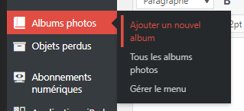
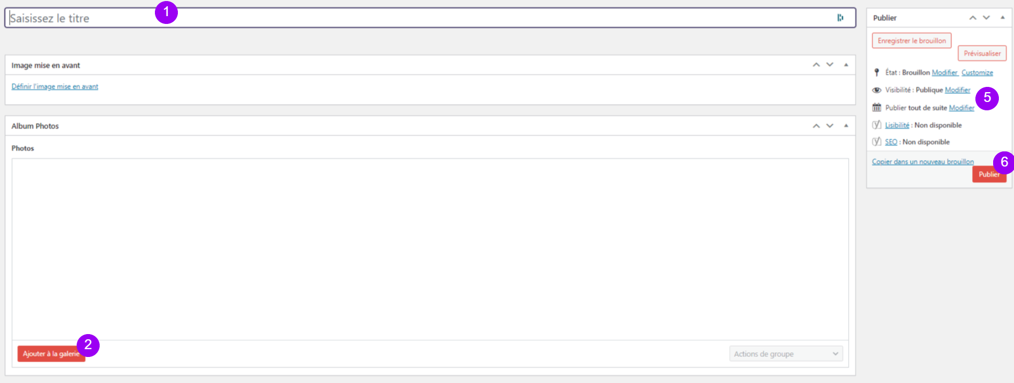
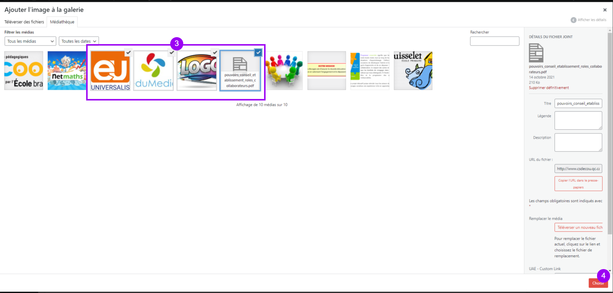
Sélectionner l’option « Ajouter un nouvel album » du menu « Albums photo »
Entrer le titre de l’album
Cliquer sur « Ajouter à la galerie » pour choisir les photos
Choisissez les photos
Cliquer sur « Choisir » pour les ajouter à l’album
Changer la date de publication, si date dans le futur
Cliquer sur publier pour compléter l’ajout

Slide 16
Ajouter un objet perdu

Slide 17
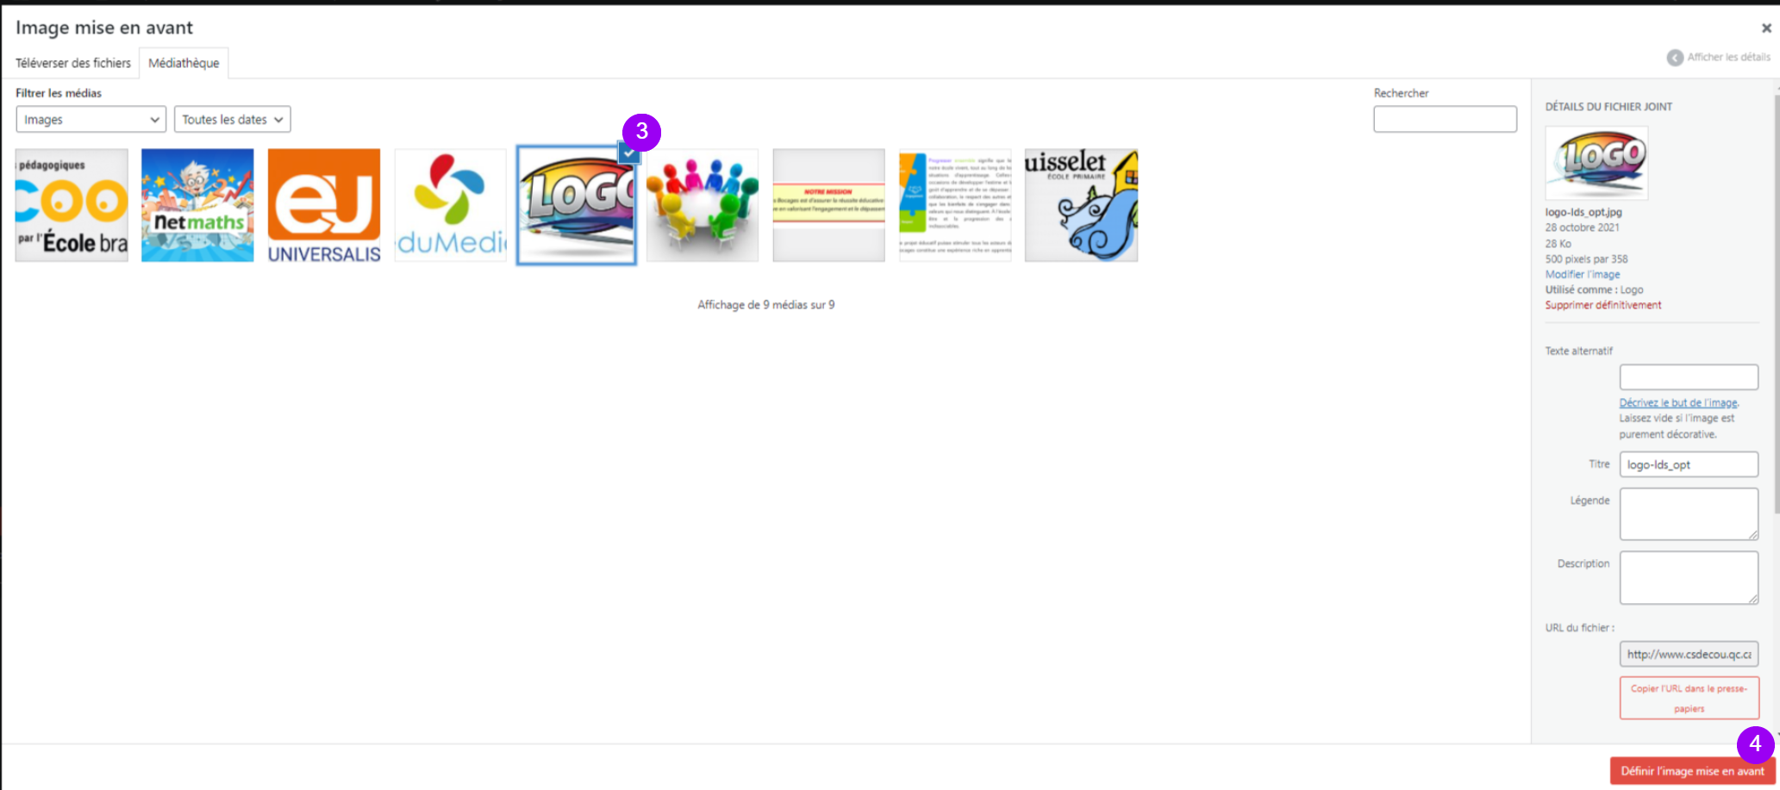
Sélectionner l’option « Ajouter un objet perdu » du menu « Objets perdus »
Nommer l’objet
Cliquer sur « Définir image mise de l’avant »
Choisissez l’image de l’objet
Cliquer sur « Définir image mise de l’avant » pour l’attribuer à l’objet
Donner un numéro unique d’identification à l’objet
Changer la date de publication, si date dans le futur
Cliquer sur publier pour compléter l’ajout

Slide 18
Ajouter un abonnement numérique

Slide 19
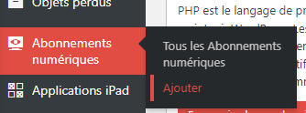
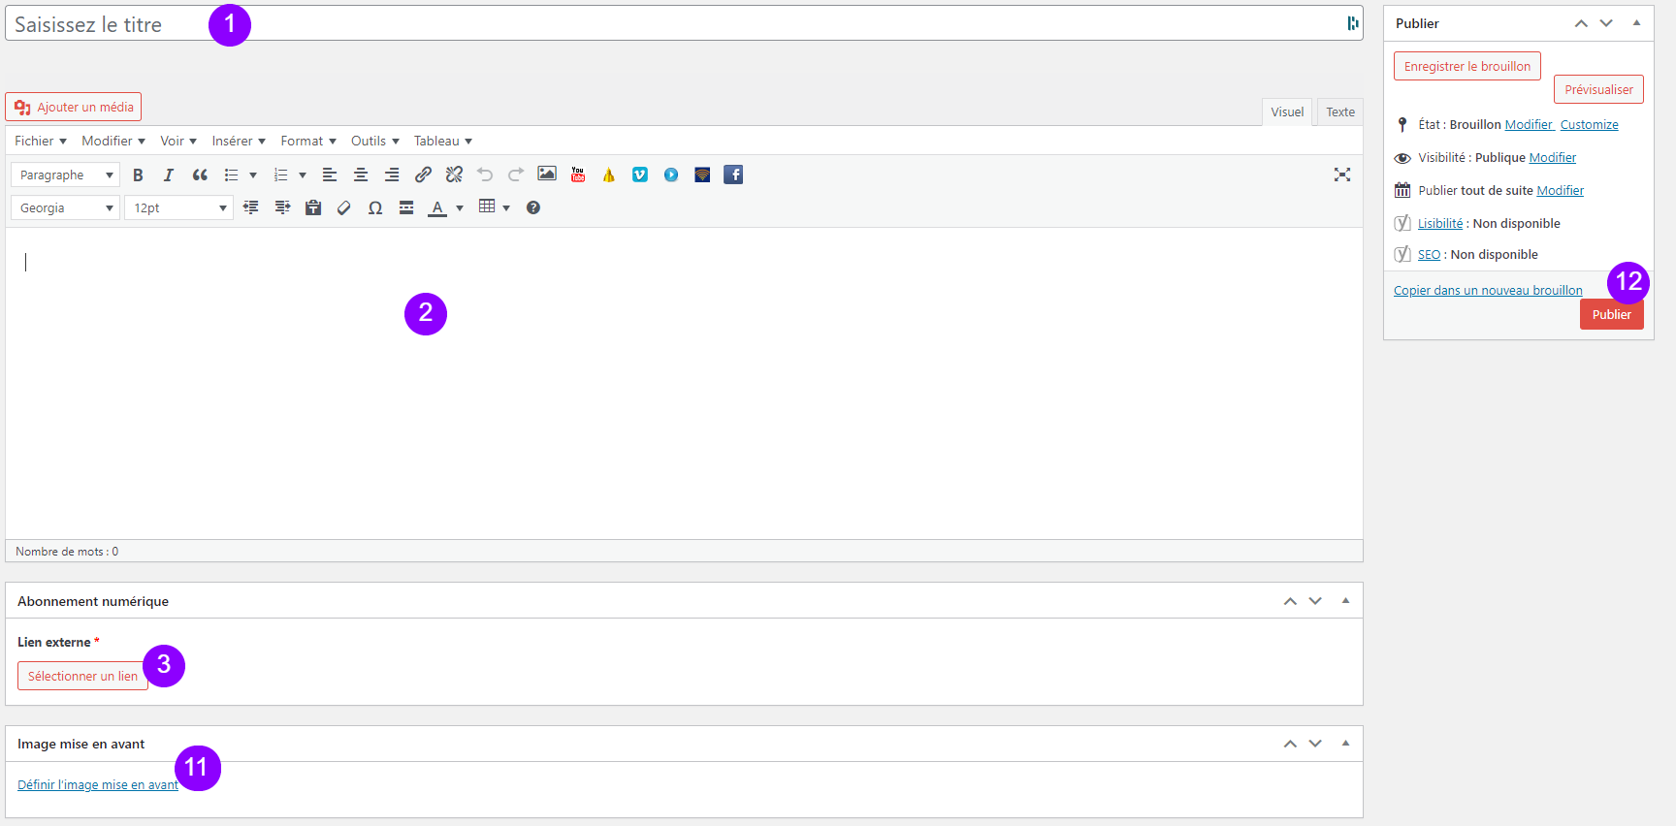
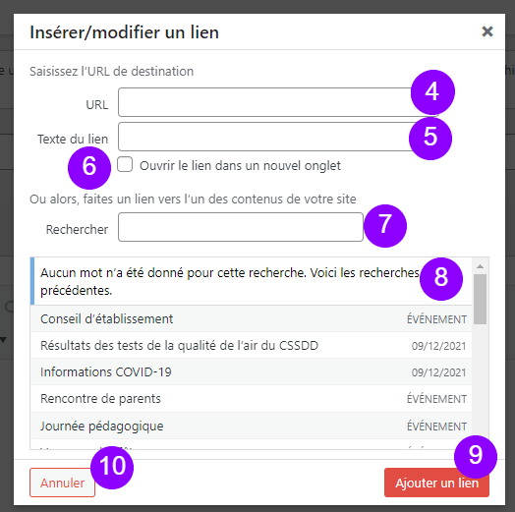
Sélectionner l’option « Ajouter » du menu « Abonnements numériques »
Nommer l’abonnement
Ajouter une description
Créer un lien
Mettre l’URL de l’abonnement…
Et un texte
Choisissez si la page ouvre sur une nouvelle fenêtre…
OU rechercher une page du site
Une fois la recherche effectuée, sélectionner la bonne page
Ajouter le lien…
Ou annuler l’action
Ajouter un logo ou une image représentant l’abonnement
Publier l’abonnement

Slide 20
Étape 2
Présentation rapide et Utilisation d’Elementor pour améliorer vos pages

Slide 21
Elementor
C’est quoi ça, Elementor?
Accéder à la modification Elementor d’une page
Modifier le diaporama de l’en-tête
Ajouter un titre H2 ou H4 coloré
Ajouter une zone de texte
Créer un accordéon
Utiliser le système d’onglets
Ajouter un PDF au contenu de la page
Supprimer ou dupliquer un élément de ma page
Utiliser l’historique des modifications de page
Modifier les couleurs de mon site web

Slide 22
C’est quoi ça, Elementor?
Elementor est un module ajouté à votre site web sous WordPress et qui vous permet de créer des pages de manière facile et visuelle

Slide 23
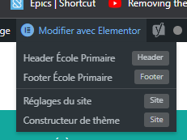
Accéder à la modification Elementor d’une page

Slide 24
Modifier le diaporama de l’en-tête

Slide 25
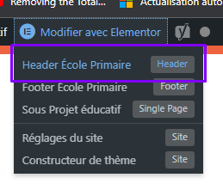
Survoler le menu d’administration sous l’onglet « Modifier avec Elementor » et sélectionner « Header École Primaire » pour accéder à l’en-tête.
Sélection le crayon de l’image de diaporamas pour accéder au paramètres

Slide 26
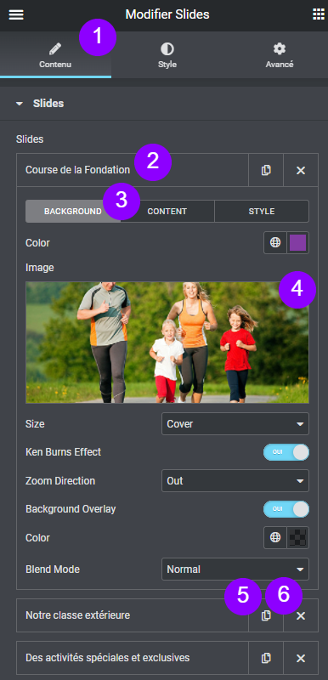
Sous l’onglet « Contenu » de la zone paramètres
Sélectionner l’image que vous désirez modifier en cliquant dessus
Sélectionner « Background » pour modifier l’image
Cliquer sur l’image pour faire afficher la fenêtre d’insertion d’un média
Vous pouvez copier une image en sélectionnant l’icône de copie
Vous pouvez supprimer une image en sélectionnant l’icône « X »
Vous pouvez ajouter un panneau en cliquant sur ce bouton
ou en copiant et en modifiant un panneau existant

Slide 27
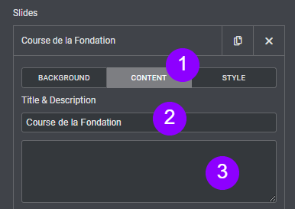
En sélectionnant « Content »
Changer le texte sous la photo
Ajouter (ou non) une description plus complète
Vous pouvez ajouter autant d’images que vous le souhaiter, mais nous vous conseillons fortement de vous limiter entre 2 et 5
N’oubliez pas d’enregistrer votre page lorsque vous avez terminé vos modifications

Slide 28
Ajouter un titre H2 ou H4 coloré
* Les titres sont ajoutés automatiquement au menu de page

Slide 29
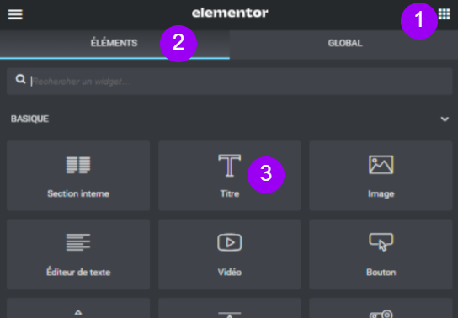
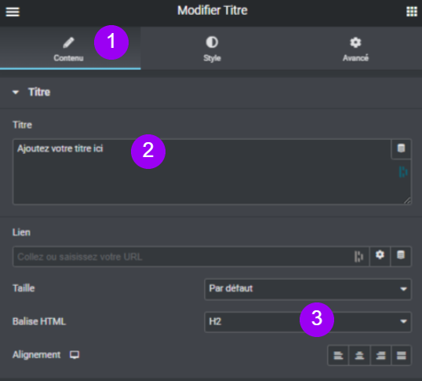
Sélectionner les éléments Elementor
Sous l’onglet « Éléments »
Choisissez l’option « Titre » Avec le clic gauche de votre souris, prenez l’option « Titre », et sans lâcher le bouton, glissez le curseur pour aller déposer l’élément à l’endroit désiré dans la page. Lorsque la zone désirée s’allume en bleu, lâcher simplement le clic gauche.
Sous l’onglet « Contenu »
Ajouter le texte de votre « Titre »
Choisissez le type de titre * H2 est un titre parent de la page et le texte est affiché en plus gros * H4 est un titre enfant à un H2 et sera placé en dessous dans le menu. Le texte est plus petit qu’un H2

Slide 30
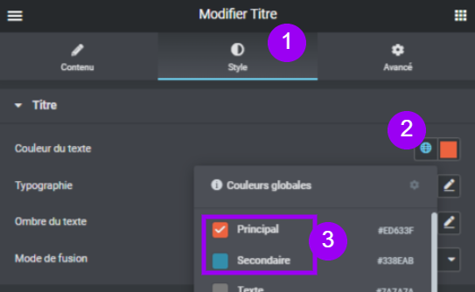
Sous l’onglet « Style » de la zone paramètres
Cliquer sur le globe de la « Couleur du texte »
Choisissez entre la couleur primaire ou secondaire de votre site web Habituellement les H2 de votre site web ont la couleur secondaire et les H4, la couleur primaire. Vous pouvez aussi choisir une couleur personnalisée via le petit carré de couleur.
N’oubliez pas d’enregistrer votre page lorsque vous avez terminé vos modifications

Slide 31
Ajouter une zone de texte

Slide 32
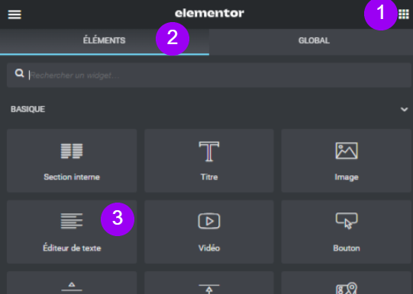
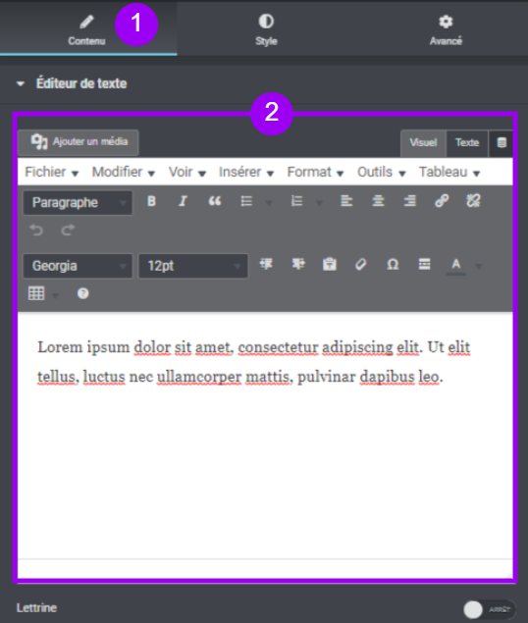
Sélectionner les éléments Elementor
Sous l’onglet « Éléments »
Choisissez l’option « Éditeur de texte » Avec le clic gauche de votre souris, prenez l’option « Éditeur de texte », et sans lâcher le bouton, glissez le curseur pour aller déposer l’élément à l’endroit désiré dans la page. Lorsque la zone désirée s’allume en bleu, lâcher simplement le clic gauche.
Sous l’onglet « Contenu »
Utiliser l’éditeur visuel pour ajouter le contenu à la page

Slide 33
N’oubliez pas d’enregistrer votre page lorsque vous avez terminé vos modifications

Slide 34
Créer un accordéon

Slide 35
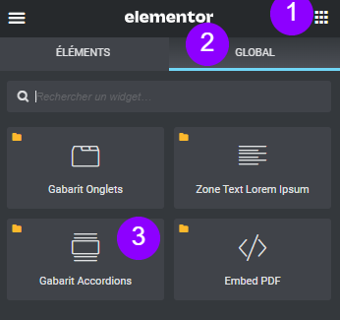
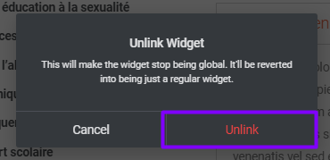
Sélectionner les éléments Elementor
Sous l’onglet « Global »
Choisissez l’option « Gabarit Accordions » Avec le clic gauche de votre souris, prenez l’option « Éditeur de texte », et sans lâcher le bouton, glissez le curseur pour aller déposer l’élément à l’endroit désiré dans la page. Lorsque la zone désirée s’allume en bleu, lâcher simplement le clic gauche.
Cliquer une première fois sur le « UNLINK » de la barre des paramètres de gauche
Cliquer une seconde fois sur le « Unlink » de la nouvelle page qui vient d’apparaitre

Slide 36
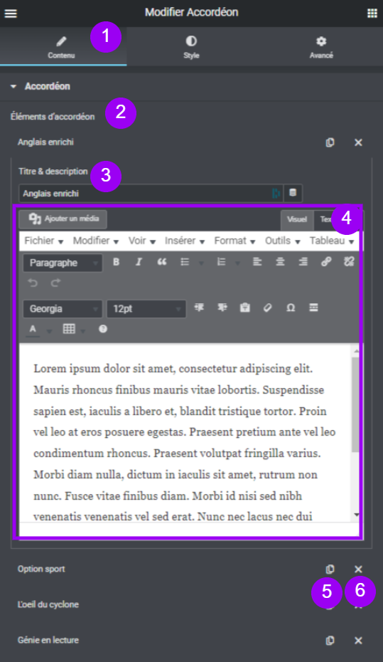
Sous l’onglet « Contenu » de la zone paramètres
Sélectionner le panneau que vous désirez modifier en cliquant dessus
Modifier le titre du panneau
Utiliser l’éditeur visuel pour modifier le contenu
Vous pouvez copier un panneau en sélectionnant l’icône de copie
Vous pouvez supprimer un panneau en sélectionnant l’icône « X »
Vous pouvez ajouter un panneau en cliquant sur ce bouton
ou en copiant et en modifiant un panneau existant

Slide 37
N’oubliez pas d’enregistrer votre page lorsque vous avez terminé vos modifications

Slide 38
Utiliser le système d’onglets

Slide 39
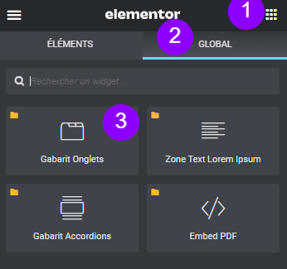
Sélectionner les éléments Elementor
Sous l’onglet « Global »
Choisissez l’option « Gabarit Onglets » Avec le clic gauche de votre souris, prenez l’option « Éditeur de texte », et sans lâcher le bouton, glissez le curseur pour aller déposer l’élément à l’endroit désiré dans la page. Lorsque la zone désirée s’allume en bleu, lâcher simplement le clic gauche.
Cliquer une première fois sur le « UNLINK » de la barre des paramètres de gauche
Cliquer une seconde fois sur le « Unlink » de la nouvelle page qui vient d’apparaitre

Slide 40
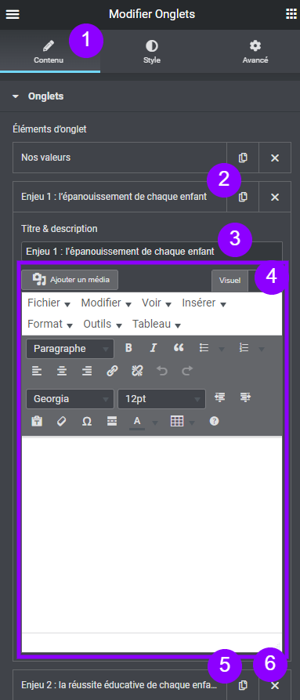
Sous l’onglet « Contenu » de la zone paramètres
Sélectionner l’onglet que vous désirez modifier en cliquant dessus
Modifier le titre de l’onglet
Utiliser l’éditeur visuel pour modifier le contenu
Vous pouvez copier un onglet en sélectionnant l’icône de copie
Vous pouvez supprimer un onglet en sélectionnant l’icône « X »
Vous pouvez ajouter un onglet en cliquant sur ce bouton
ou en copiant et en modifiant un onglet existant

Slide 41
N’oubliez pas d’enregistrer votre page lorsque vous avez terminé vos modifications

Slide 42
Ajouter un PDF au contenu de la page

Slide 43
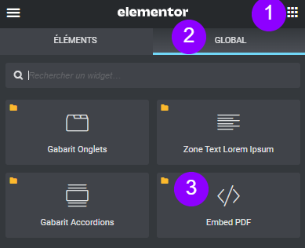
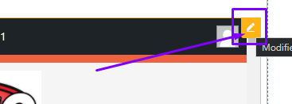
Sélectionner les éléments Elementor
Sous l’onglet « Global »
Choisissez l’option « Embed PDF » Avec le clic gauche de votre souris, prenez l’option « Éditeur de texte », et sans lâcher le bouton, glissez le curseur pour aller déposer l’élément à l’endroit désiré dans la page. Lorsque la zone désirée s’allume en bleu, lâcher simplement le clic gauche.
Survoler la zone que vous avez rajoutée et
sélectionner le crayon pour pouvoir modifier
les options du PDF
Cliquer une première fois sur le « UNLINK » de la barre des paramètres de gauche
Cliquer une seconde fois sur le « Unlink » de la nouvelle page qui vient d’apparaitre

Slide 44
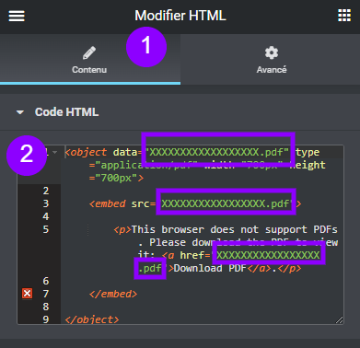
Sous l’onglet « Contenu » de la zone paramètres
Remplacer les 3 « XXXXXXXXXXXXXXXXXX.pdf » par l’adresse du PDF que vous aurez au préalable ajouté dans votre librairie de médias
N’oubliez pas d’enregistrer votre page lorsque vous avez terminé vos modifications

Slide 45
Supprimer ou dupliquer un élément de ma page

Slide 46
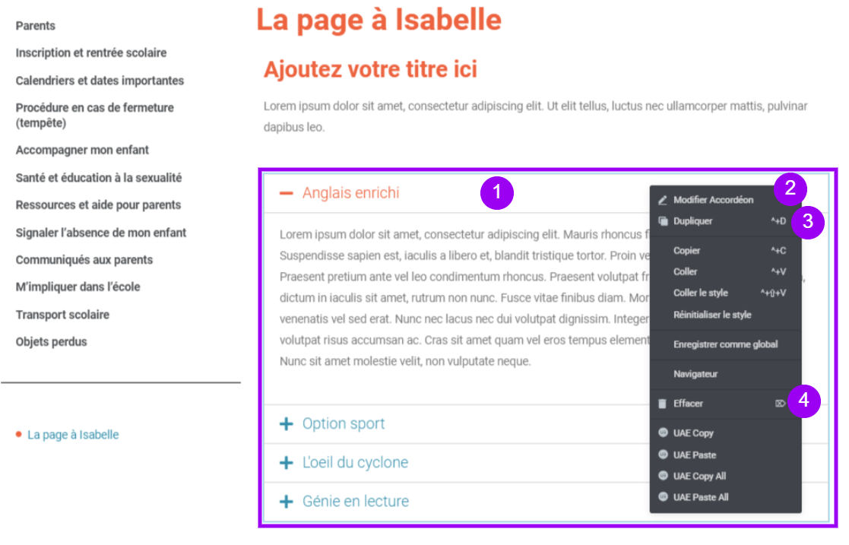
Dans la visualisation de la page à droite, faites un clic gauche sur l’élément désiré
Un menu d’action va s’afficher
Sélectionner l’option « Dupliquer » pour créer une copie conforme de l’élément en court en dessous de l’élément actif
Sélectionner l’option « Effacer » pour supprimer l’élément de la page courante
N’oubliez pas d’enregistrer votre page lorsque vous avez terminé vos modifications

Slide 47
Utiliser l’historique des modifications de page

Slide 48
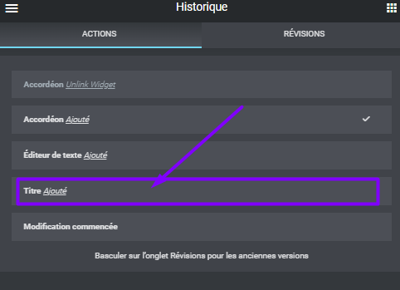
Cliquer sur l’icône historique en bas de la zone paramètres
Retrouver dans l’historique qui s’affiche l’étape à laquelle vous désirez retourner et cliquer dessus pour éliminer toutes les modifications faites depuis
N’oubliez pas d’enregistrer votre page lorsque vous avez terminé vos modifications

Slide 49
Modifier les couleurs de mon site web

Slide 50
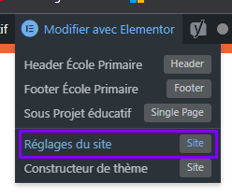
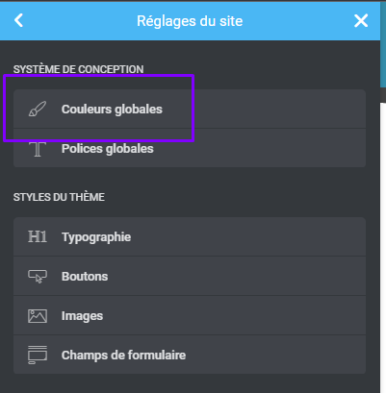
Survoler le menu d’administration sous l’onglet « Modifier avec Elementor » et sélectionner « Réglages du site »
Sélectionner l’option « Couleurs globales »

Slide 51
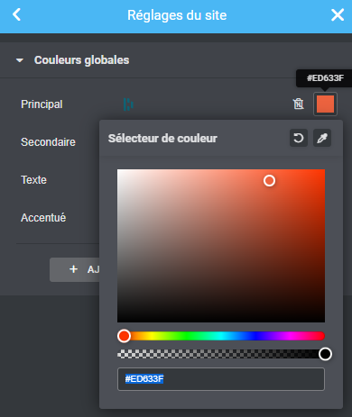
Changer la couleur « Principal » ou « Secondaire » du site en cliquant sur le petit carré de couleur et en sélectionnant une couleur, ou en écrivant une valeur « Hexadécimal » dans la zone de texte.
Vous pouvez ajouter une couleur en cliquant sur ce bouton
Donner le nom à la nouvelle couleur
Cliquer sur le carré pour sélectionner la couleur à affecter

Slide 52
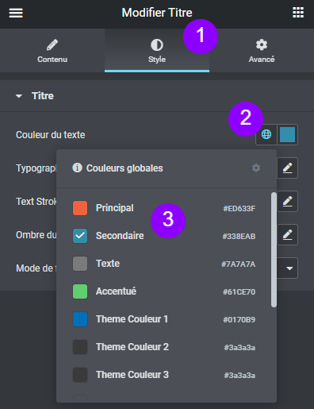
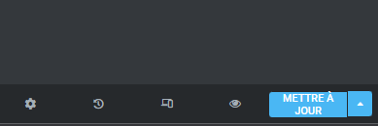
Vous pourrez dès lors utiliser vos couleurs partout sur le site
Cliquer sur l’onglet « Style » pour chacun des éléments vus précédemment
Sélectionner l’icône du petit globe
Choisissez la couleur que vous désirez utiliser
N’oubliez pas d’enregistrer vos changements lorsque vous avez terminé

Slide 53
Étape 3
Questions et réponses

